Slide 1
Segementação de imagens
Nielsen Castelo Damasceno

Slide 2
Segmentação
Segmentação
Representação
e descrição
Pré-processamento
Base
do conhecimento
Reconhecimento e interpretação
Problema
Aquisição
de imagem
Resultado

Slide 3
Introdução
A segmentação subdivide uma imagem em regiões ou objetos que a compõem. O nível de detalhe em que a subdivisão é realizada depende do problema a ser resolvido.
A segmentação de imagens não triviais é uma das tarefas mais difíceis no processamento de imagens.
A maioria dos algoritmos se baseia-se em uma das seguintes propriedades bacias de valores de intensidade: descontinuidade e similaridade.

Slide 4
Introdução
Descontinuidade: é dividir uma imagem com base nas mudanças bruscas de intensidade, como as bordas.
Similaridade: é dividir uma imagem em regiões que sejam semelhantes de acordo com um conjunto de critérios predefinidos.
A limiarização, o crescimento de região e a divisão e fusão de regiões são exemplos desses métodos.

Slide 5
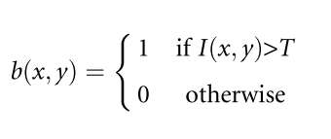
Limiarização
O Thresholding (T) de uma imagem binária b(x,y) a partir de uma
imagem I(x,y) é dado por

Slide 6
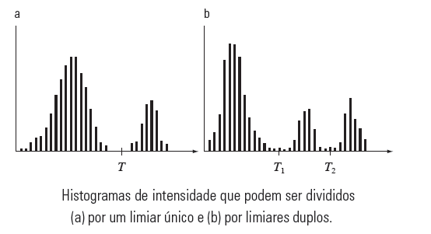
Limiarização
Uma maneira de extrair objeto do fundo é selecionar um limiar T.

Slide 7
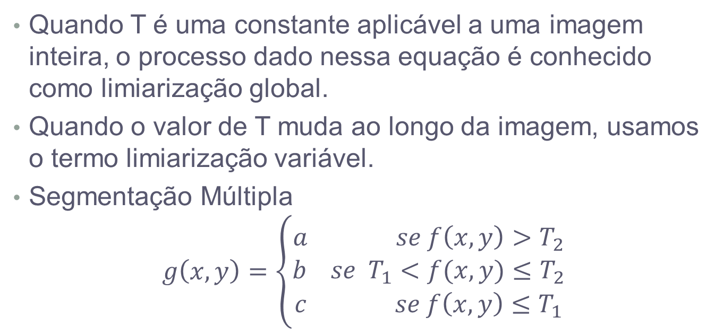
Limiarização
Quando T é uma constante aplicável a uma imagem inteira, o processo dado nessa equação é conhecido como limiarização global.
Quando o valor de T muda ao longo da imagem, usamos o termo limiarização variável.
Segmentação Múltipla
$$g\left(x,y\right)=\left\{\begin{aligned}a se f\left(x,y\right)>T_{2} \\ b se{ T}_{1}<f(x,y)≤T_{2} \\ c se f\left(x,y\right)≤T_{1}\end{aligned}\right.$$

Slide 8
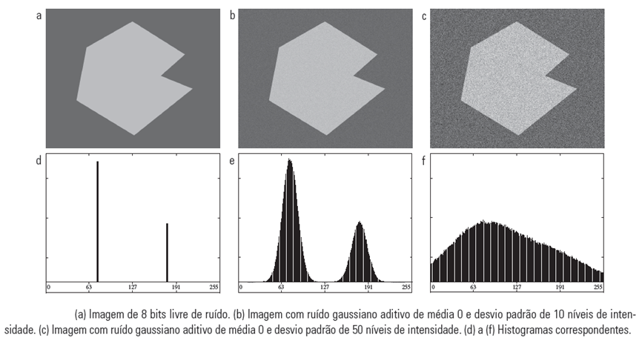
Limiarização (complexo)

Slide 9
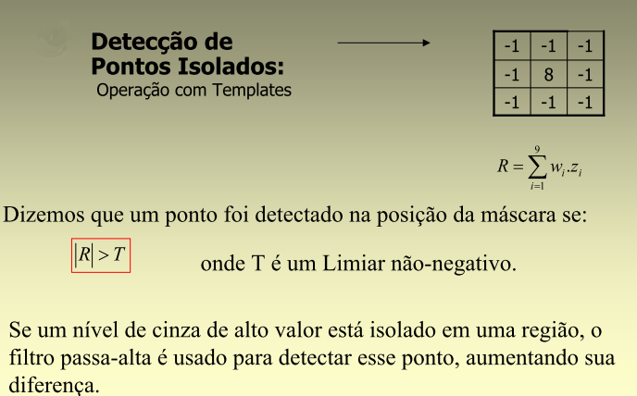
Detecção de pontos isolados
Utiliza derivada de 2ª ordem (Laplaciano).
Pode ser implementada usando uma máscara.

Slide 10
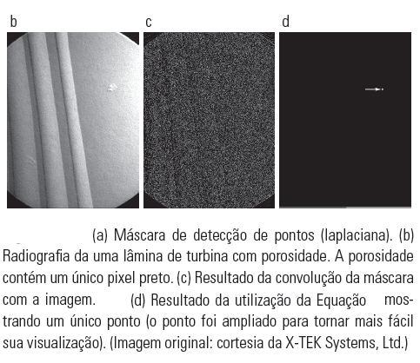
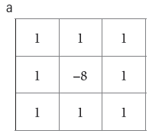
Detecção de pontos isolados

Slide 11
Detecção de pontos isolados
Detectar os pontos isolados da Imagem points.tif.
f = imread('point.tif');
fg = rgb2gray(f)
w = [-1 -1 -1; -1 8 -1; -1 -1 -1];
g = imfilter(fg,w);
BW = im2bw(g);
figure;imshow(fg)
figure;imshow(BW)

Slide 12
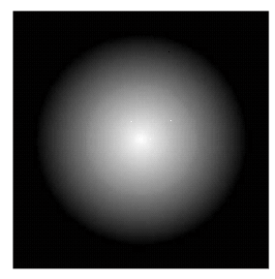
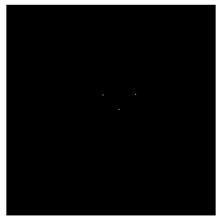
Detecção de pontos isolados

Slide 13
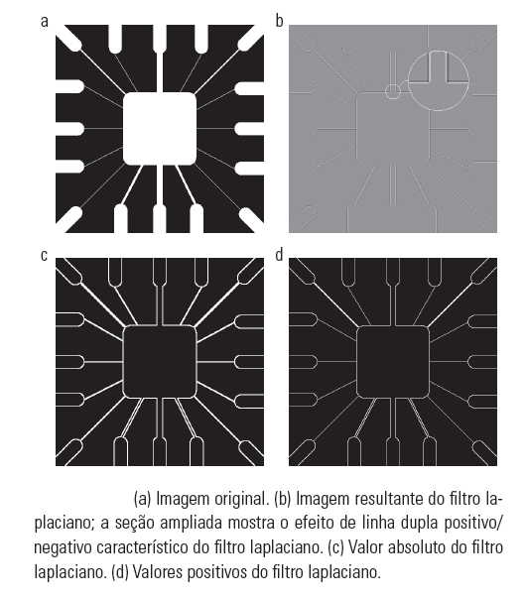
Detecção de linhas
Utilizando filtro laplaciano

Slide 14
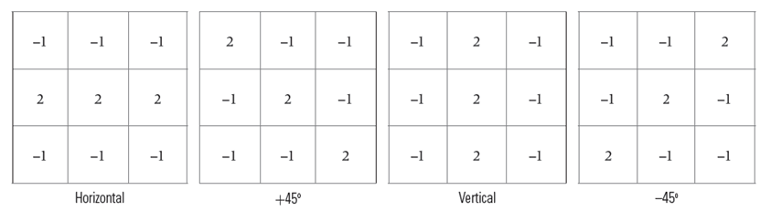
Detecção de linhas
Usando direções especificas

Slide 15
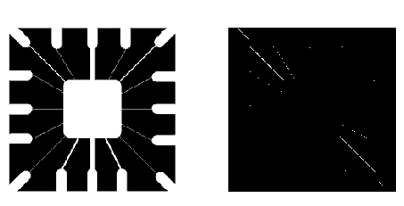
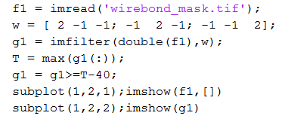
Detecção de linhas
Usando direções especificas

Slide 16
Modelo de bordas
A detecção de bordas é o método usado mais frequentemente para segmentar as imagens com base nas variações abruptas (locais) de intensidade.
Os modelos são:
Borda de degrau;
Borda de rampa;
Forma de telhado.

Slide 17
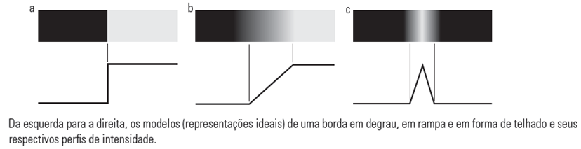
Modelo de bordas

Slide 18
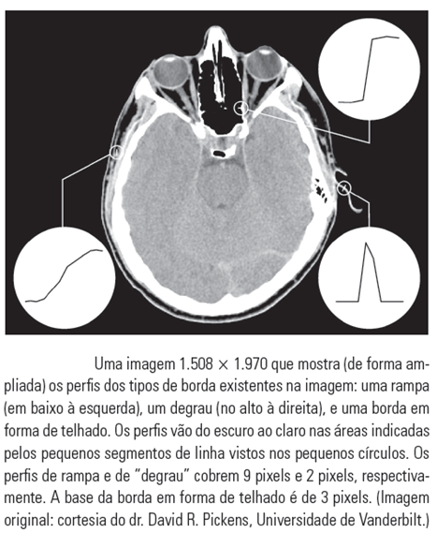
Modelo de bordas (Reais)

Slide 19
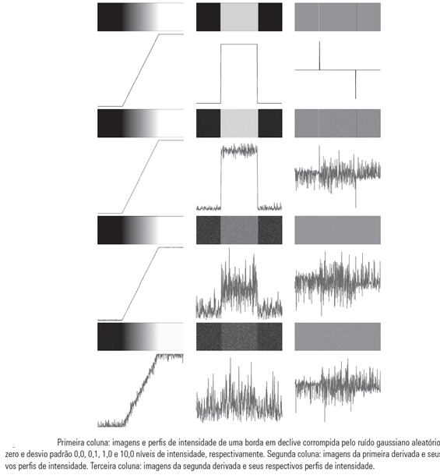
Comportamento 1ª e 2ª derivada

Slide 20
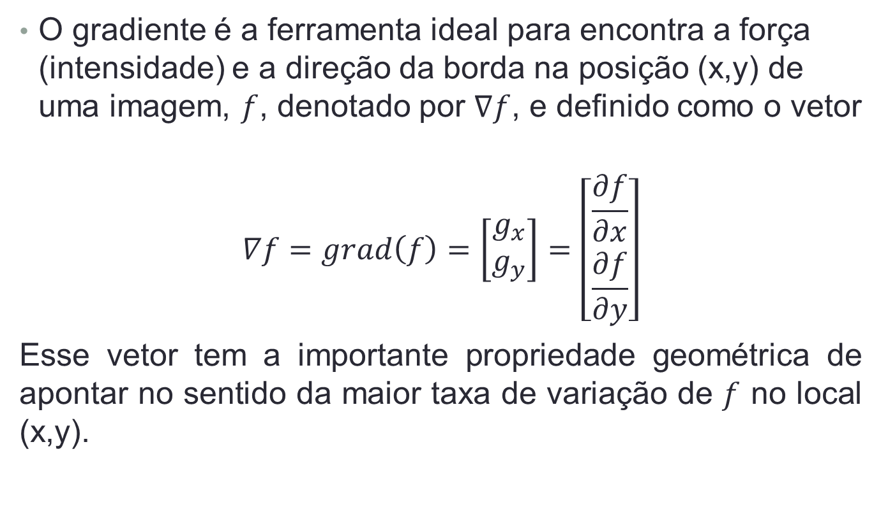
Detecção básica de bordas
O gradiente é a ferramenta ideal para encontra a força (intensidade) e a direção da borda na posição (x,y) de uma imagem, $f$, denotado por $∇f$, e definido como o vetor
$$∇f=grad\left(f\right)=\left[\begin{matrix}g_{x} \\ g_{y}\end{matrix}\right]=\left[\begin{matrix}\frac{∂f}{∂x} \\ \frac{∂f}{∂y}\end{matrix}\right]$$
Esse vetor tem a importante propriedade geométrica de apontar no sentido da maior taxa de variação de $f$ no local (x,y).

Slide 21
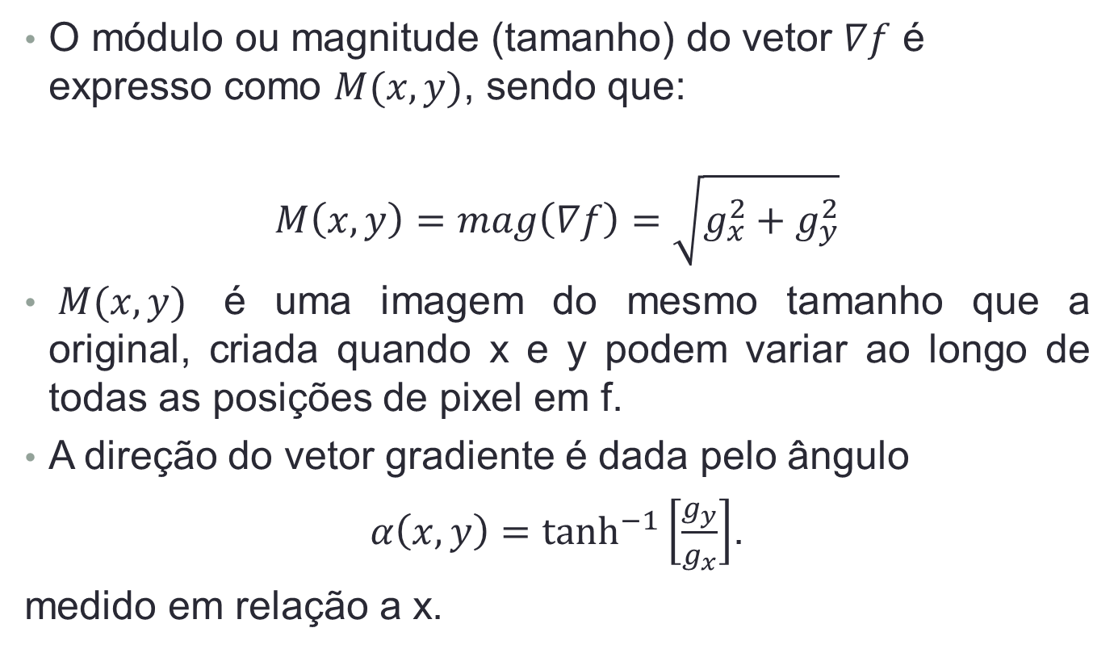
Detecção básica de bordas
O módulo ou magnitude (tamanho) do vetor $∇f$ é expresso como $M(x,y)$, sendo que:
$$M\left(x,y\right)=mag\left(∇f\right)=\sqrt{g_{x}^{2}+g_{y}^{2}}$$
$M(x,y)$ é uma imagem do mesmo tamanho que a original, criada quando x e y podem variar ao longo de todas as posições de pixel em f.
A direção do vetor gradiente é dada pelo ângulo
$α\left(x,y\right)=\tanh^{−1}\left[\frac{g_{y}}{g_{x}}\right]$.
medido em relação a x.

Slide 22
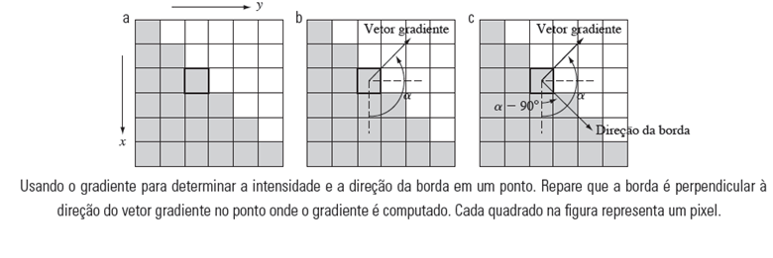
Propriedade do gradiente

Slide 23
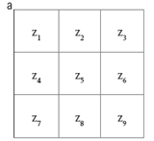
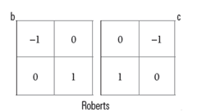
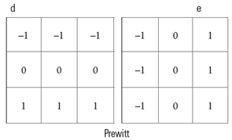
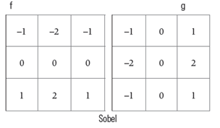
Mascara para calcular o gradiente

Slide 24
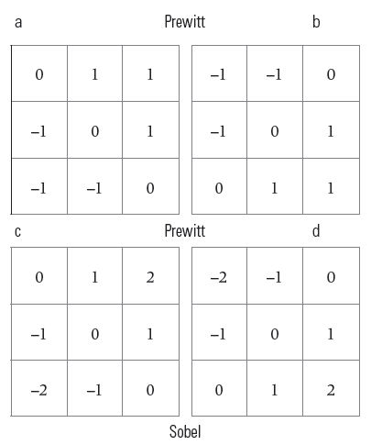
Para direções diagonais

Slide 25
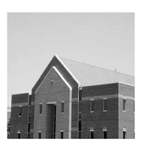
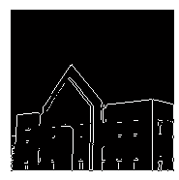
Aplicação do Sobel
Aplicar o Detector de Bordas de Sobel na imagem e obter o valor de Threshold(t).
f2 = imread('igreja.tif');
[g2,t]=edge(f2,'sobel');
figure; imshow(f2);
figure; imshow(g2);

Slide 26
Detector de bordas com Canny
Superior os outros métodos.
Baseia-se em três objetivos básicos:
Baixa taxa de erro: As bordas detectadas devem ser o mais próximas possível das bordas verdadeiras.
Os pontos de bordas devem estar bem localizados: A distância entre um ponto marcado como uma borda pelo detector e o centro da borda verdadeira deve ser mínima.
Resposta de um único ponto de borda: O detector não deve identificar múltiplos pixels de borda em que apenas um único ponto de borda existe.
A essência de Canny foi expressar os três critérios matematicamente e tentar encontra soluções ótimas para essas formulações.

Slide 27
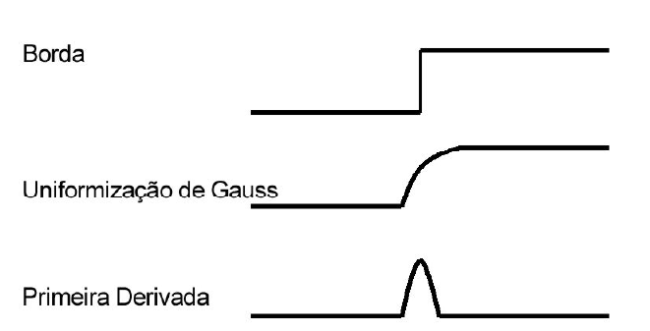
Detector de bordas com Canny
É um filtro de convolução que usa a primeira derivada.
Suaviza o ruído e localiza bordas, combinando um operador diferencial com um filtro Gaussiano.

Slide 28
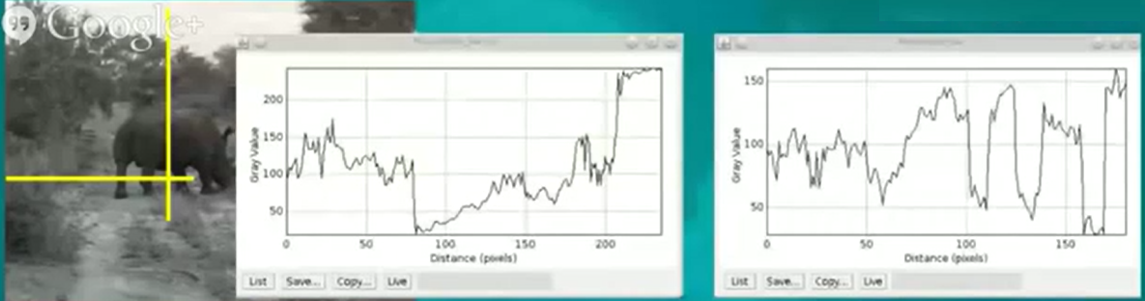
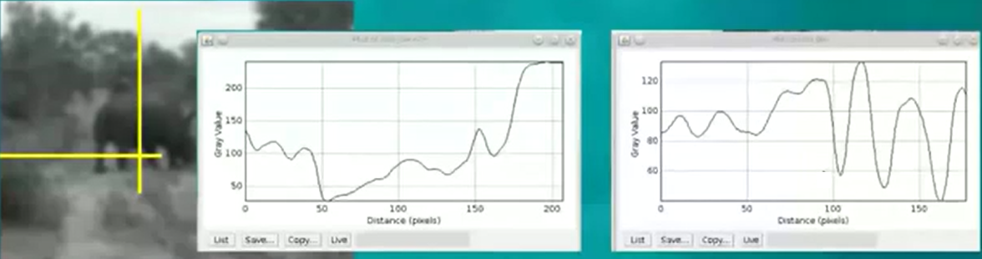
Detector de bordas com Canny

Slide 29
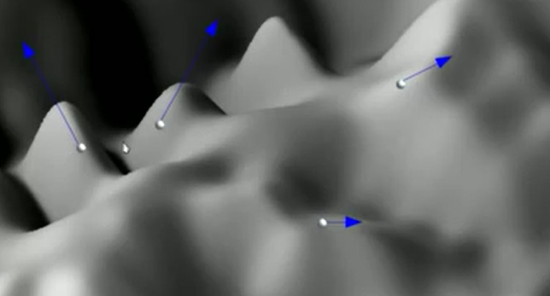
Detector de bordas com Canny

Slide 30
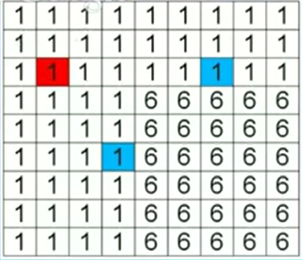
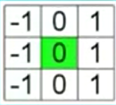
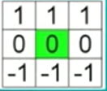
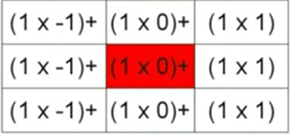
Usa convolução (relembrando)
Vertical
Horizontal

Slide 31
Algoritmo de Canny
Suavizar a imagem de entrada com um filtro gaussiano.
Calcular a magnitude do gradiente e os ângulo das imagens.(pode utilizar a convolução usando a mascara f (derivada em direção a x) e a mascara g (derivada em direção a y)).
Aplicar a supressão não máxima na imagem da magnitude do gradiente.
Usar a dupla limiarização e análise de conectividade para detectar e conectar as bordas.

Slide 32
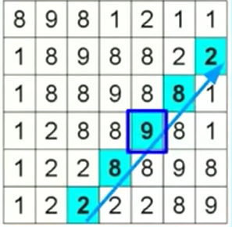
Supressão de não máximos
Arredonda os ângulos dos pixels.
Se não for maior que os pixels na frente e atrás deve-se zerar.
90
134
45
0

Slide 33
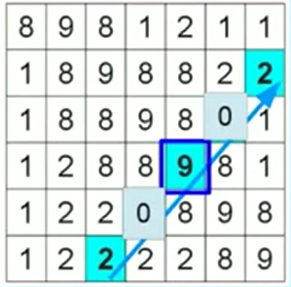
Supressão de não máximos
90
134
45
0

Slide 34
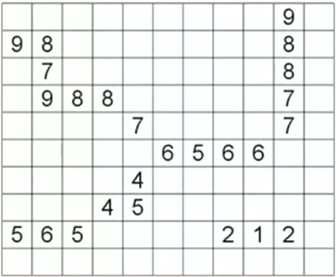
Limiarização por histerese
Dois limiares: 5 e 8
Seguir pelas bordas

Slide 35
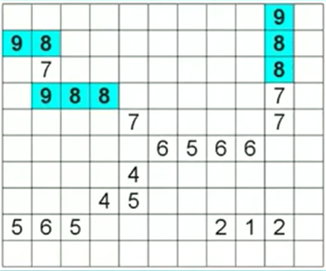
Limiarização por histerese
Marcar os pixels que são maiores
ou iguais ao máximo.
Seguir pelas bordas. Se encontrar
um pixel menor que 5 retire esse
pixel da sua borda.

Slide 36
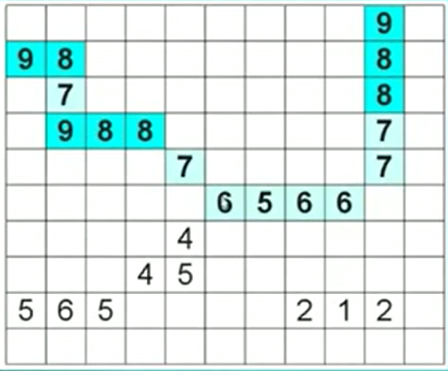
Limiarização por histerese
Marcar os pixels que são maiores
ou iguais ao máximo.
Seguir pelas bordas. Se encontrar
um pixel menor que 5 não seguir a borda na direção desse pixel.

Slide 37
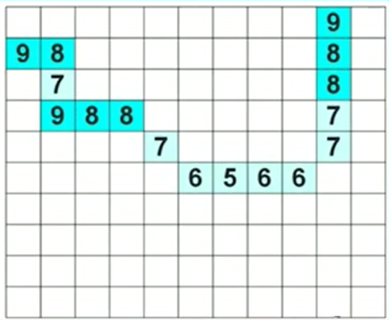
Limiarização por histerese
Marcar os pixels que são maiores
ou iguais ao máximo.
Seguir pelas bordas. Se encontrar
um pixel menor que 5 não seguir a borda na direção desse pixel.

Slide 38
Canny
Suavização Gaussiana
Cálculo dos gradientes
Supressão de Não máximos
Limiarização.
3 parâmetros: Tamanho do núcleo da suavização e dois valores para o limiar.

Slide 39
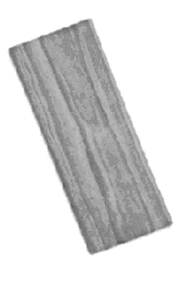
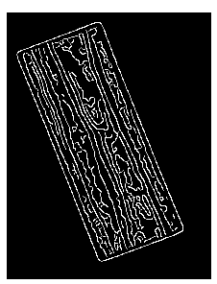
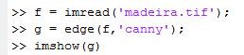
Aplicação Canny

Slide 40
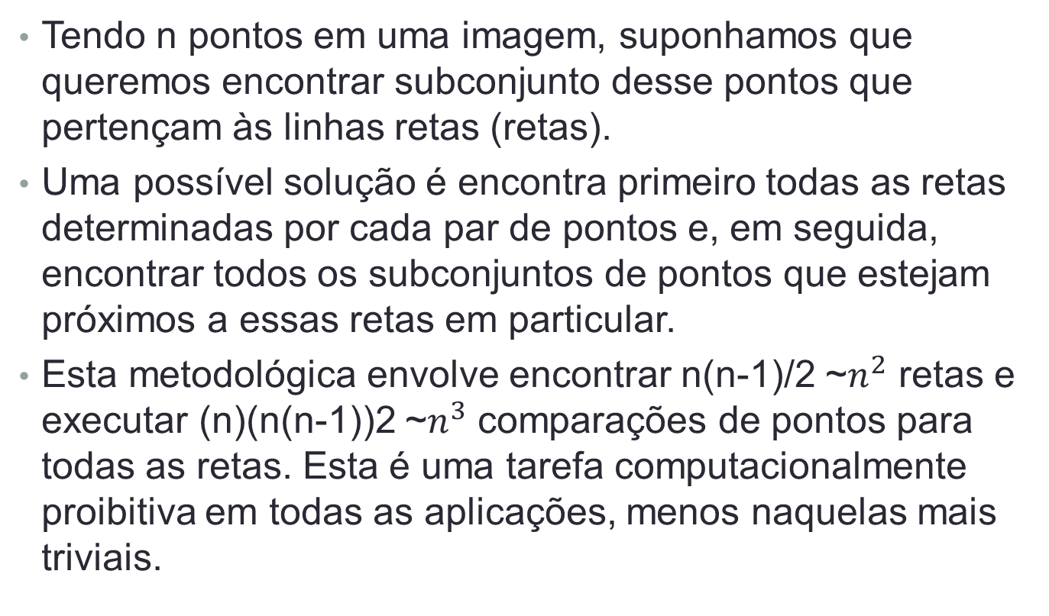
Transformada Hough
Tendo n pontos em uma imagem, suponhamos que queremos encontrar subconjunto desse pontos que pertençam às linhas retas (retas).
Uma possível solução é encontra primeiro todas as retas determinadas por cada par de pontos e, em seguida, encontrar todos os subconjuntos de pontos que estejam próximos a essas retas em particular.
Esta metodológica envolve encontrar n(n-1)/2 ~$n^{2}$ retas e executar (n)(n(n-1))2 ~$n^{3}$ comparações de pontos para todas as retas. Esta é uma tarefa computacionalmente proibitiva em todas as aplicações, menos naquelas mais triviais.

Slide 41
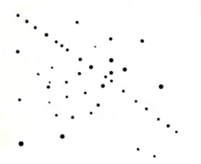
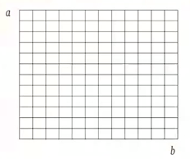
Transformada Hough
Hough (1962) propôs uma abordagem alternativa, comumente chamada de transformada Hough.
Muito utilizada para encontrar circunferências e retas.
A imagem tem que ser binária.
Muito ruído ele detectar bem o objeto.

Slide 42
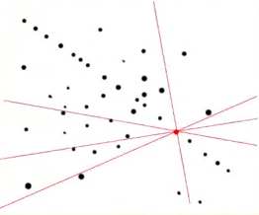
Transformada Hough

Slide 43
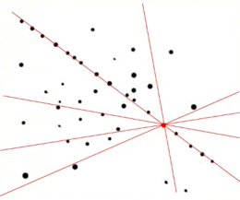
Transformada Hough

Slide 44
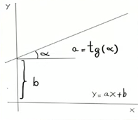
Transformada Hough

Slide 45
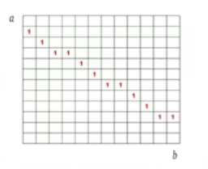
Transformada Hough

Slide 46


Transformada Hough

Slide 47


Transformada Hough

Slide 48


Transformada Hough

Slide 49

Transformada Hough

Slide 50
Transformada Hough
Problema
Conforme o ângulo vai aumentando para a direção de 90º o valor da tangente vai aumentando indefinidamente (tende ao infinito).
Não tem um limite superior.
Equação da reta (inclinação e interceptação)

Slide 51


Transformada Hough
Solução
Equação com coordenada polares.

Slide 52


Transformada Hough

Slide 53


Transformada Hough

Slide 54

Transformada Hough
Fecha o raio, determinar o r, por exemplo, r = 30.

Slide 55
Transformada Hough
Uma elipse é definida por cinco parâmetros, porém cinco parâmetros na Transformada de Hough é inviável computacionalmente e requer muita memória. Então será mostrado abaixo a aproximação de Yuen que separa a tarefa em duas passagens:
1. identificação do centro da elipse, isto requer dois parâmetros da Transformada de Hough.
2. avaliação dos outros três parâmetros (referentes aos eixos) usando uma simples implementação focada da Transformada de Hough .

Slide 56
Transformada Hough
O centro da elipse pode ser definido como segue.
Considere dois pontos P e Q (veja figura a seguir) em uma elipse e calcule as tangentes destes pontos. Onde r é o ponto onde estas tangentes cruzam-se e M o ponto central do segmento PQ.
Para uma elipse perfeita, o centro ficará sobre a linha que origina em r e passa por M.
Linhas formadas por pares diferentes de pontos da elipse cruzar-se-ão no centro da mesma.
Esses parâmetros da transformada de Hough são usados para acumular estas linhas, sendo que o máximo do histograma corresponderá a interseção das mesmas. Como este algoritmo registra uma entrada para cada par de pixel na imagem, é computacionalmente muito exigido.

Slide 57

Transformada Hough

Slide 58

Transformada Hough

Slide 59

Detecção de linhas com Hough

Slide 60


Detecção de linhas com Hough

Slide 61

Detecção de círculos com Hough

Slide 62
Watershed
São saliências que dividem as áreas inundadas por diferentes rios (bacias).
A chuva cai e vai percorrer e ocupar as partes mais baixas do terreno.
A água que cair exatamente sobre a linha divisória (Watershed) terá a mesma probabilidade de escorrer para qualquer das bacias por ela dividia.

Slide 63

Watershed

Slide 64



Watershed
Aplicação Watershed

Slide 65


Construção da barragem
A construção da barragem é baseada nas imagens binárias, que são membros do espaço de inteiros 2-D.
A maneira mais simples de construir barragens separando os conjuntos de pontos binários é usar a dilação morfológica.

Slide 66

Construção da barragem
Condição (1): a dilatação deve se limitar a q (o centro do elemento estruturante pode ser localizado apenas nos pontos em q durante a dilatação).
Condição (2): a dilatação não pode ser realizada em pontos que façam com que os conjuntos dilatados se misturem (tornando-se um único componentes conectado.

Slide 67
Outra alternativa
Calcular o gradiente da imagem para todos os pixels, que gera uma imagem com vales e montanhas.
As regiões mais baixas seriam correspondentes as de menor gradiente e as mais altas as de maior gradiente.
O crescimento de regiões seria equivalente a uma inundação feita a partir da abertura de um pequeno furo nas regiões mais baixas.
Os segmentos seriam formados por regiões que partindo de um mínimo local, formassem uma bacia hidrográfica. Daí o nome divisor de águas.
O agrupamento dos pixels é feito por mecanismos de busca de valores próximos a partir de cada mínimo local.

